Slide 1
Funksysteme simultan nutzen und störungsfrei koppeln
PROCOM Deutschland GmbH
Ingo Semrau

Slide 2
Funk in Gebäuden und Tunneln
Gebäude müssen energieeffizient gebaut werden.
Fenster werden zur Vermeidung von Wärmeeindringung bedampft.
Hohe Wandisolierung erfordert Dämm-Material, das die Funkwellen nicht durchlässt.
Die Funkwellen bleiben draußen…
Bürogebäude ohne Handy-Versorgung ?
Die Mieter wollen im Büro mobil erreichbar sein.
Einkaufszentrum ohne Funk für Rettungskräfte ?
Dann gibt es keine Betriebsgenehmigung.

Slide 3

Funk in Gebäuden
Wer muss in Einkaufszentren, Krankenhäusern etc. funken ?
Innerbetriebliche Mitarbeiter (Krankenhauspersonal, Hausmeister etc.)
Private Wach- und Sicherheitsdienste
Digitalfunk für BOS Sicherheitskräfte für die öffentliche Sicherheit
Telemetriedatenübertragung für Verbrauchs-datenerfassung von Heizungs- und Stromzählern, Ermittlung der Parkplatzbelegung usw.
Funkversorgung der Besucher mit GSM, 4G und 5G Mobilfunk
WLAN Versorgung als Serviceleistung für Kunden
Ohne Objektfunkanlagen kein Funk im Gebäude !

Slide 4

Funk in Tunneln
Funk in Tunneln ist essentiell notwendig..
Mobile Datenübertragung für autonomes Fahren
UKW und DAB+ Radioempfang für Verkehrsfunk und Sicherheitsdurchsagen
Funk für ÖPNV (Flottensteuerung, Fahrplan-übertragung, Positionsübermittlung, Sprachfunk
BOS Digitalfunk bei Unfällen, Bränden etc.
Ein Funkdienst kommt selten allein …
Handyversorgung über GSM, 4G und 5G Mobilfunk

Slide 5
Funk zusammenkoppeln und verteilen
1. Schritt :
Alle Funkdienste störungsfrei
zusammenkoppeln
2. Schritt :
Alle Funkdienste und Funksignale
dorthin zu verteilen, wo sie mit der
notwendigen Signalgüte benötigt
werden.
Klingt ganz einfach …

Slide 6
Was ist zu beachten ?
- Netz- und ETSI Konformität - Leitfadenkonformer Aufbau
- Gegenseitige Bedämpfung der Funkdienste
- Großsignalfestigkeit
- Temperaturbereich (Drift von Filterkurven)
- Intermodulationsfestigkeit (PIM)
- max. Leistung und max. Peak Power
- max. Signallaufzeit
- Unterdrückung von Seitenbandrauschen
- max. Bit- und Vektorfehlerraten
- ROHS- und REACH konforme Produkte
- Nach ISO 9000 gefertigte Komponenten
- Vorbereitet für Kanalerweiterungen

Slide 7
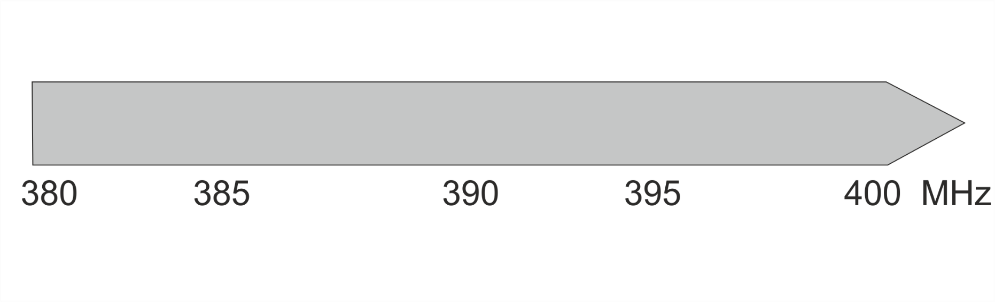
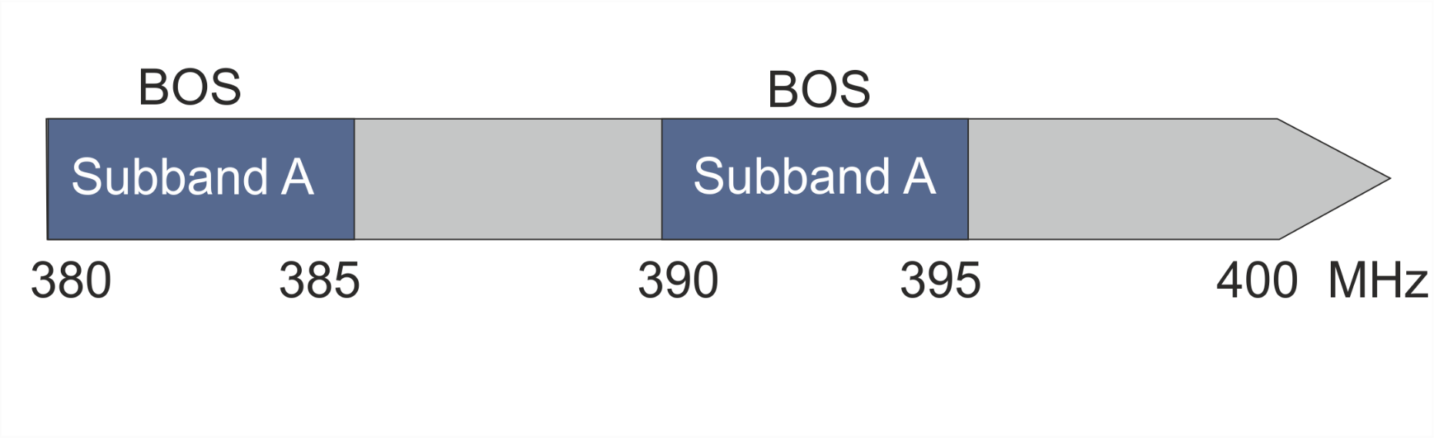
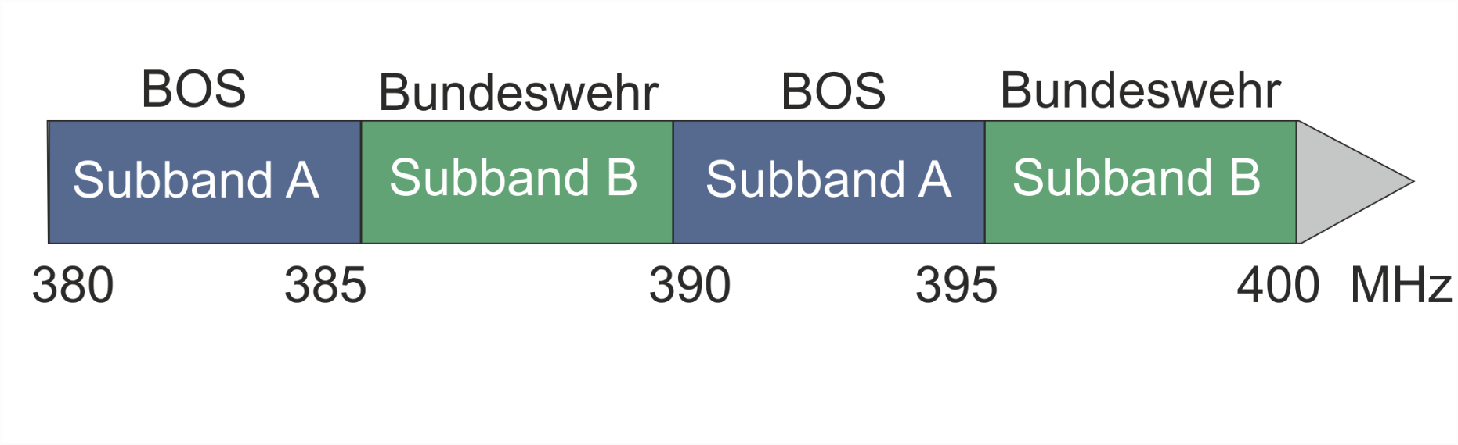

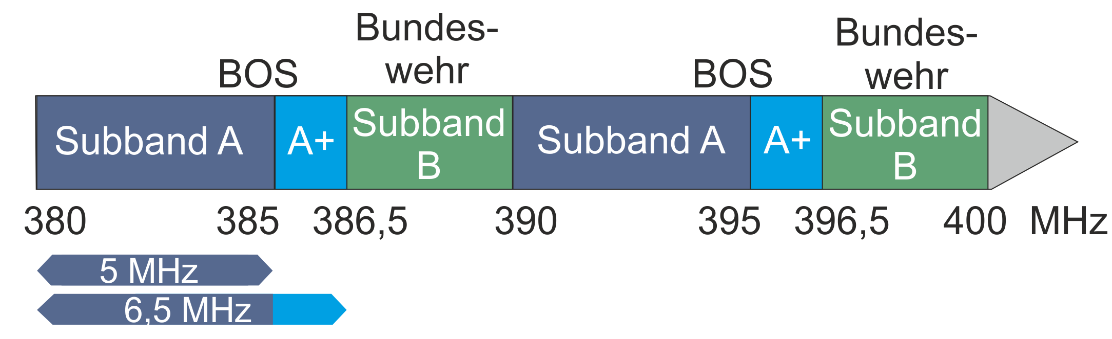
TETRA BOS Erweiterung
60 neue Kanäle
Frequenzverteilung des TETRA Bands 380 - 400 MHz
5 MHz Bandbreite
25 kHz Kanalabstand
= 40 Kanäle je 1 MHz
= 200 Kanäle bei 5 MHz
+ 1,5 MHz Bandbreite zusätzlich
= 60 Kanäle extra
Subband A + 60 Kanäle vom Subband B = Subband A+ ?

Slide 8
Wer verwendet die neuen Kanäle ?

Slide 9
Koppelfelder
Wie werden mehrere Funkanlagen zusammengeschaltet
?
?
?
?

Slide 10
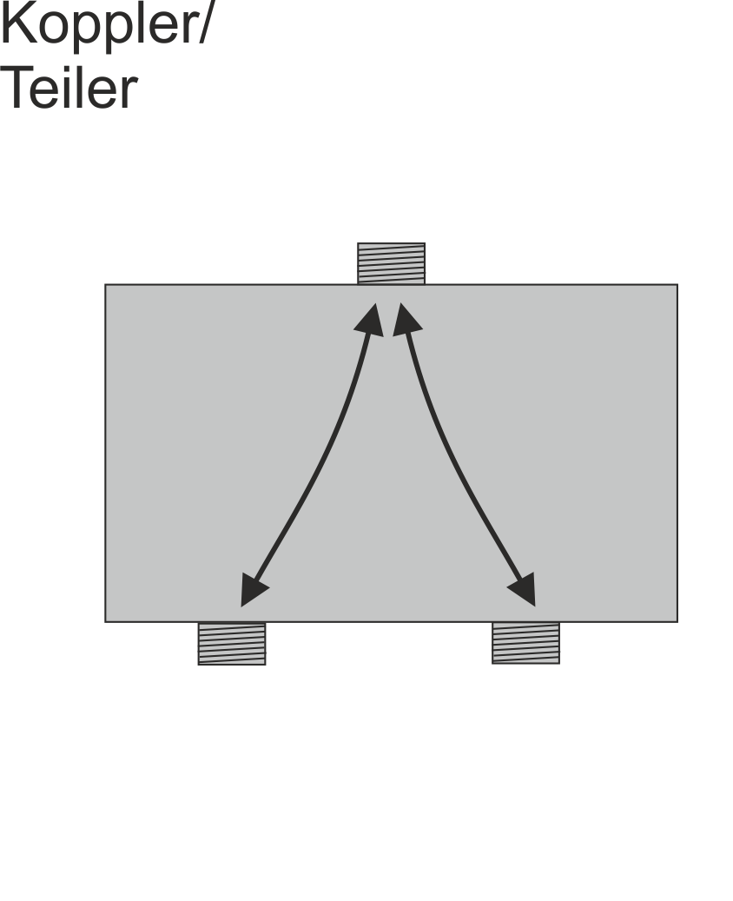
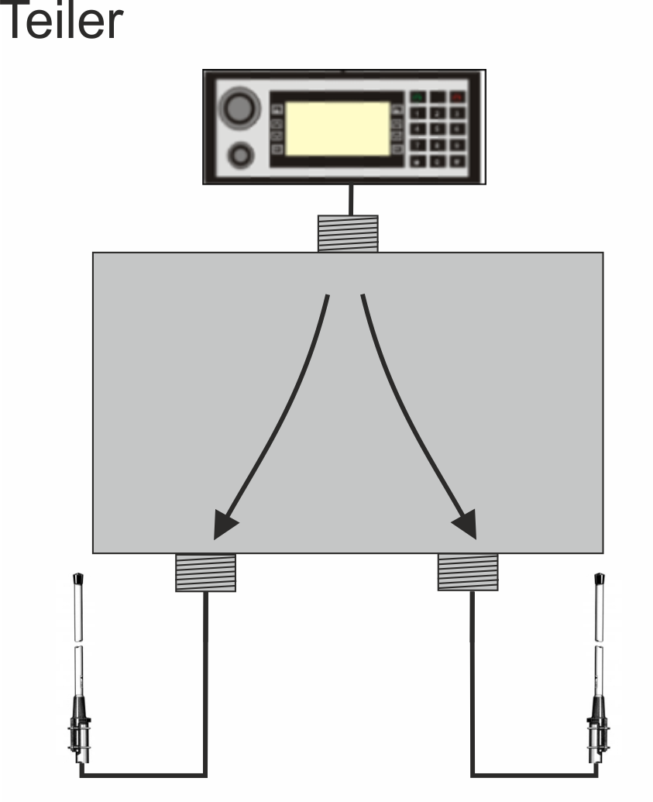
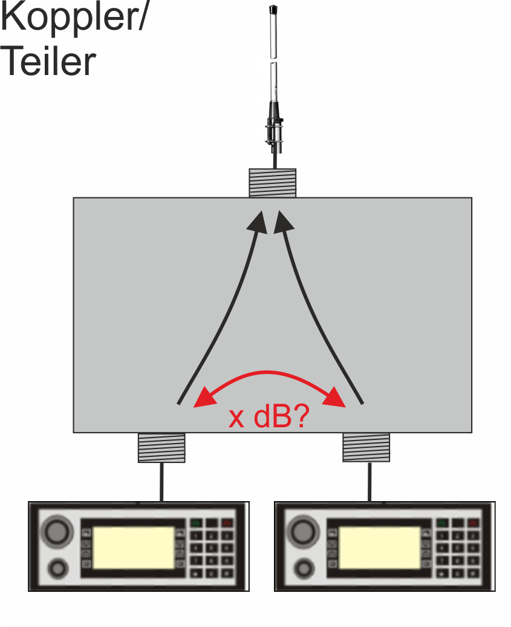
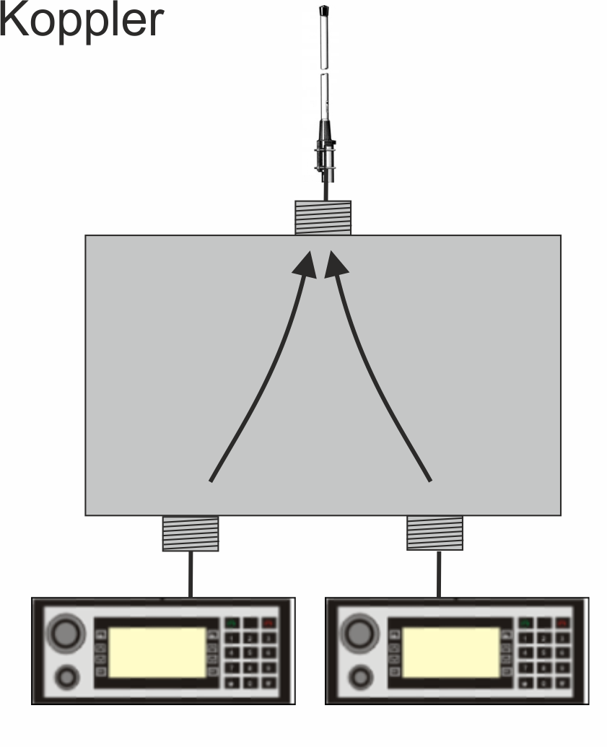
Splitter - Koppler - Teiler ???
Systemdesign von Koppelnetzwerken gehört in die Hände von erfahrenen Spezialisten.
Koppler
Splitter
Leistungsteiler
Leitungsteiler
Resistive Verteiler
Reaktive Verteiler
Filter
Duplexer
Diplexer
Isolatoren
Hybride
Die Funktionalität hängt oft von Parametern ab, die in den
Produkt-Datenblättern nicht spezifiziert sind.

Slide 11
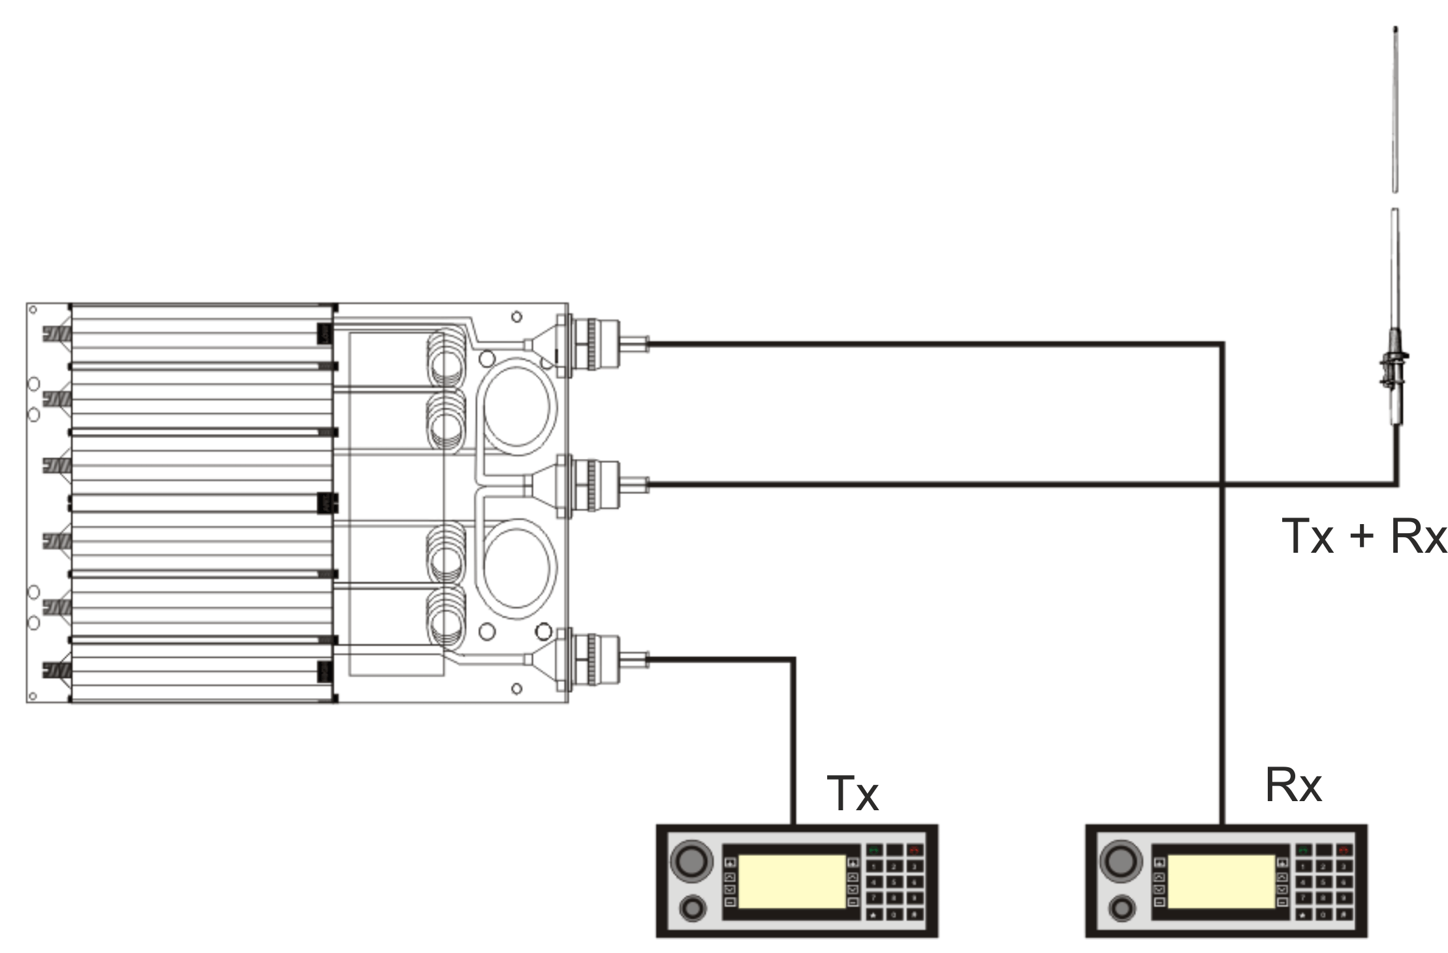
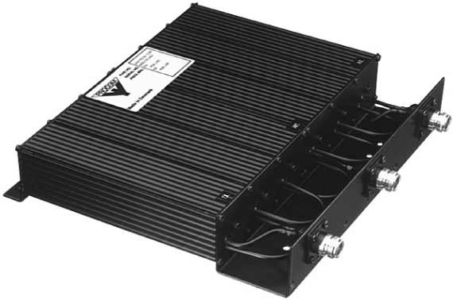
Duplexer
Zusammenschaltung oder Trennung von 2 Frequenzen oder Schaltbandbreiten innerhalb eines gemeinsamen Bands
Beispiel 1 :
Zusammenschalten des Senders und des Empfängers eines Repeaters auf eine gemeinsame Antenne

Slide 12
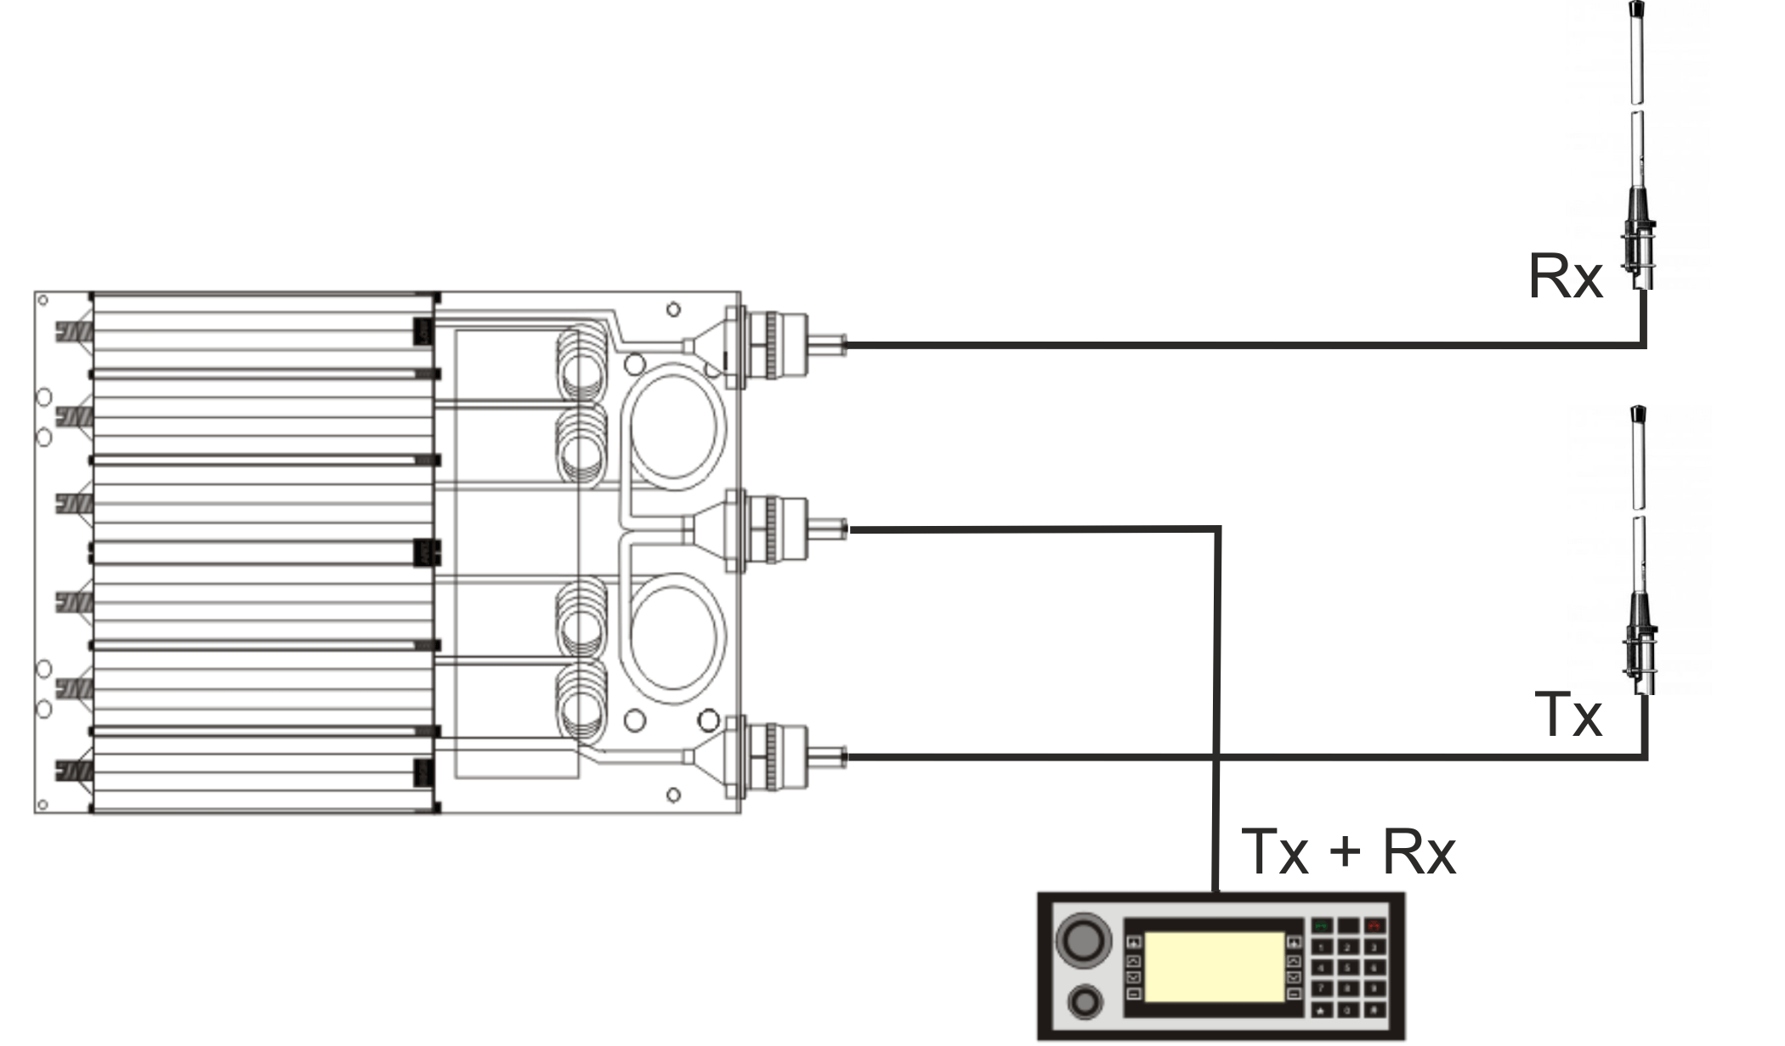
Duplexer
Zusammenschaltung oder Trennung von 2 Frequenzen oder Schaltbandbreiten innerhalb eines gemeinsamen Bands
Beispiel 2 :
Auftrennen der Sende- und Empfangsfrequenz eines gemeinsamen Funkgeräteanschlusses auf 2 separate Ausgänge

Slide 13
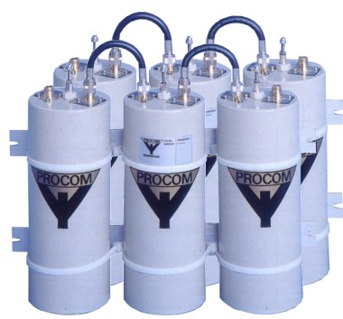
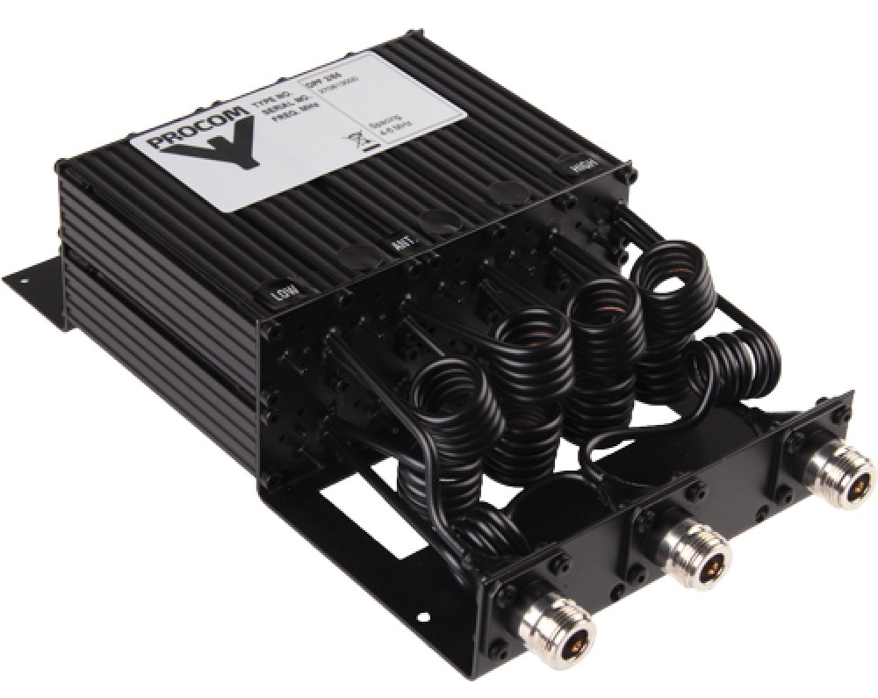
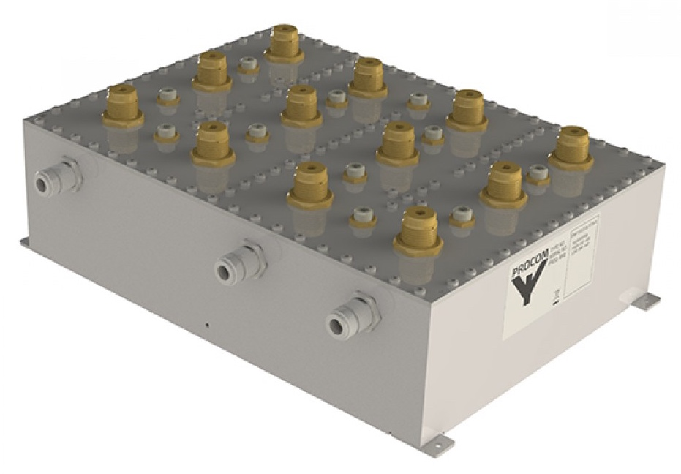
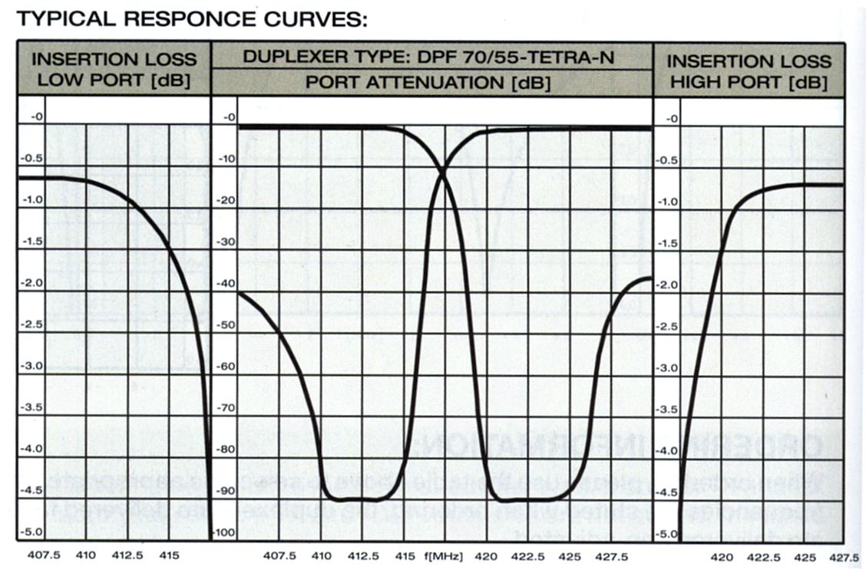
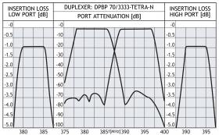
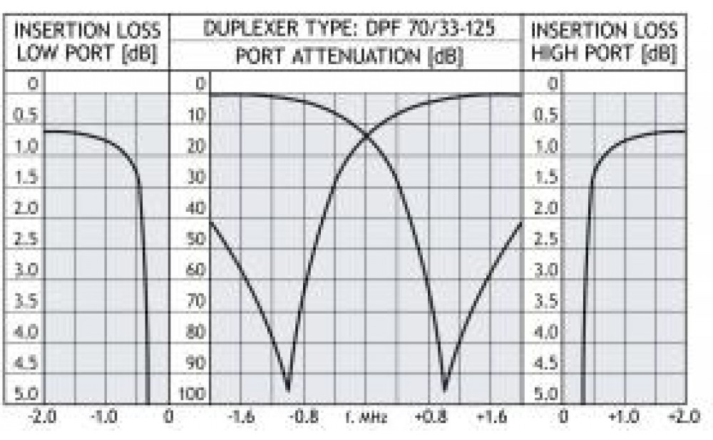
Duplexer - Modelle
Sperr/Pass-Duplexer Bandpass-Duplexer Cavity - Duplexer

Slide 14
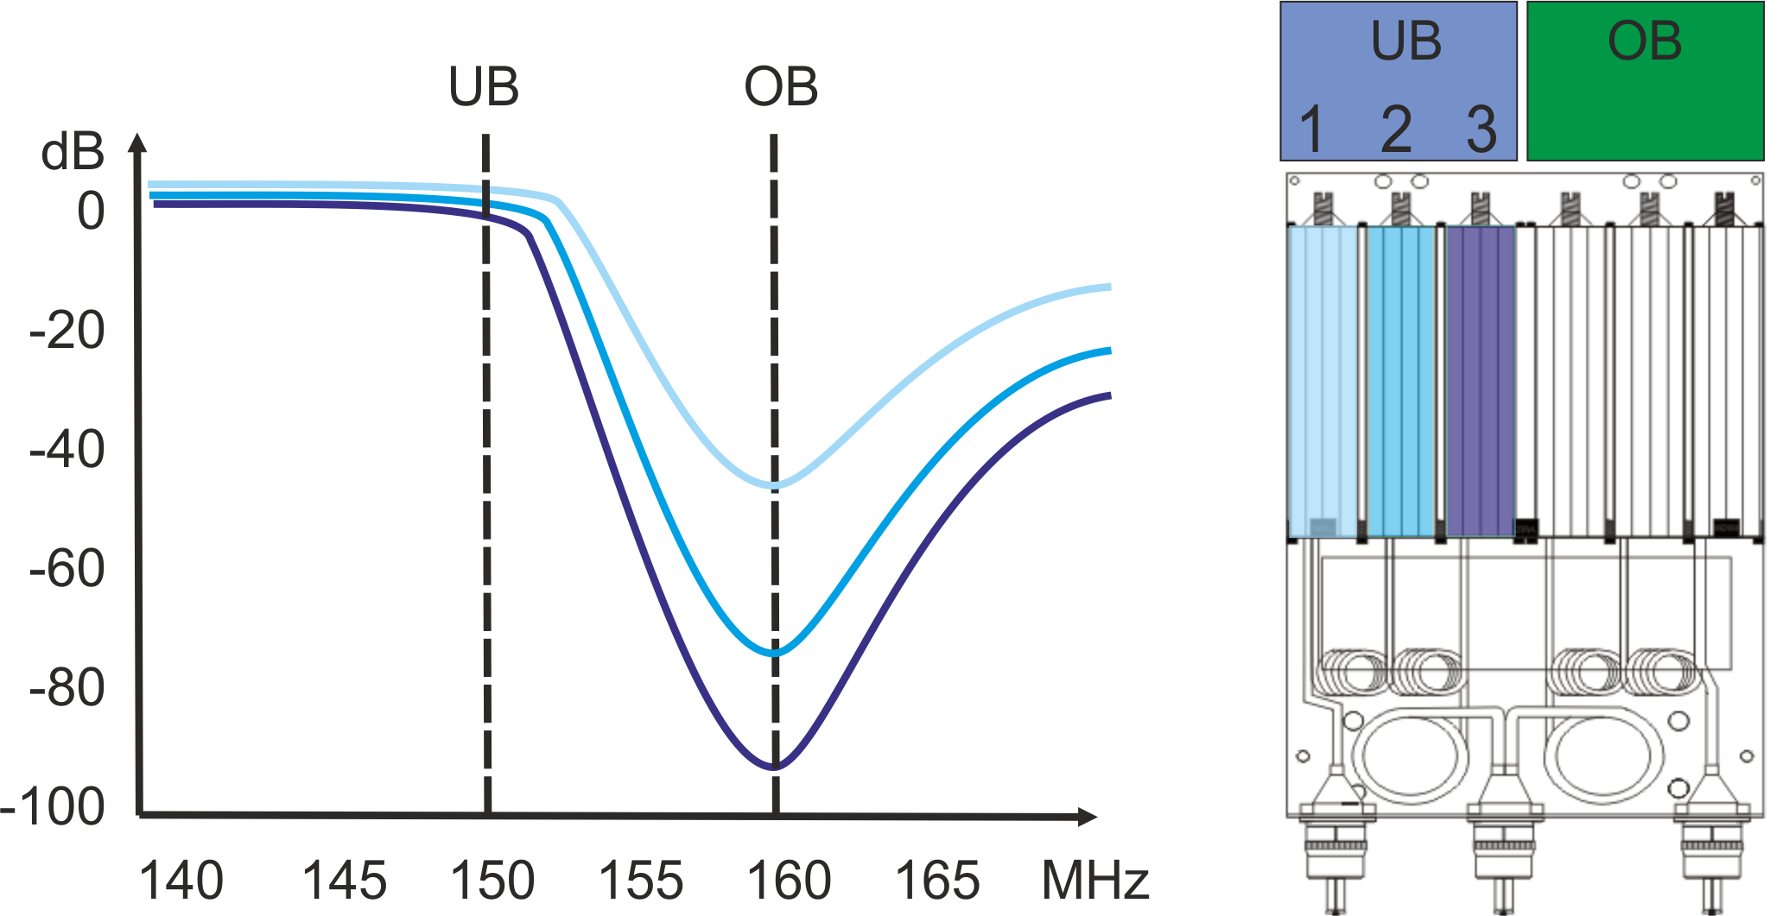
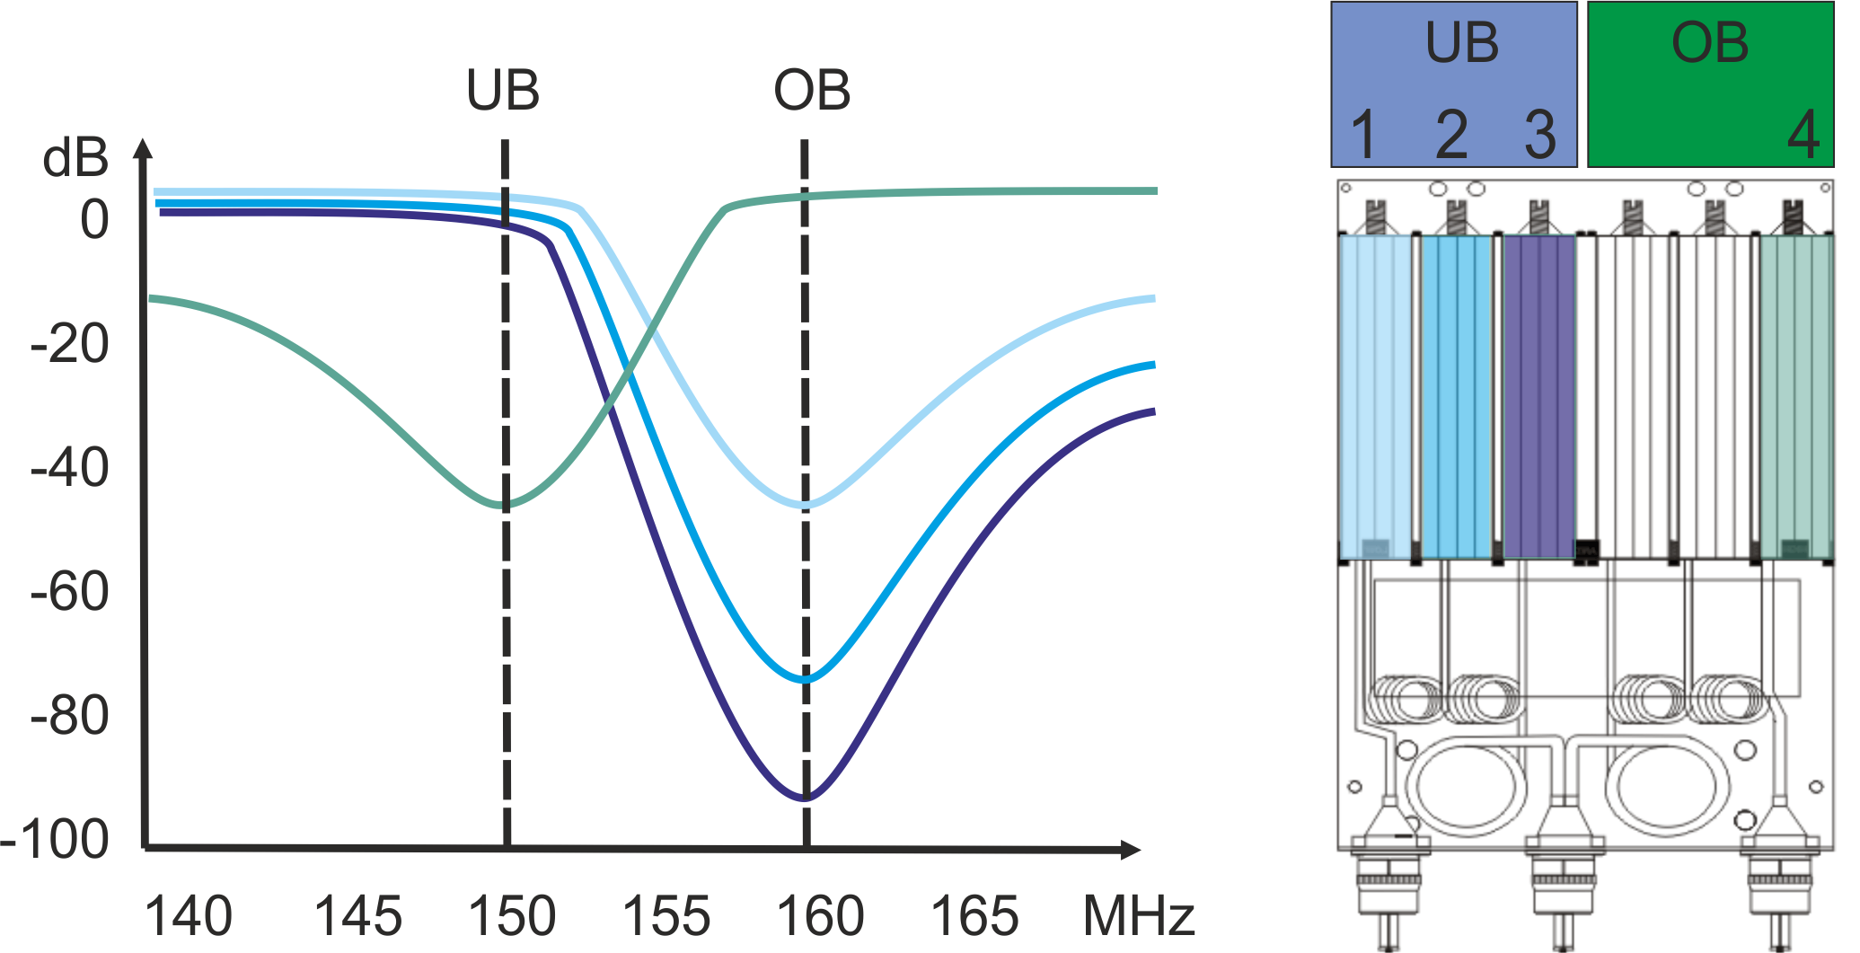
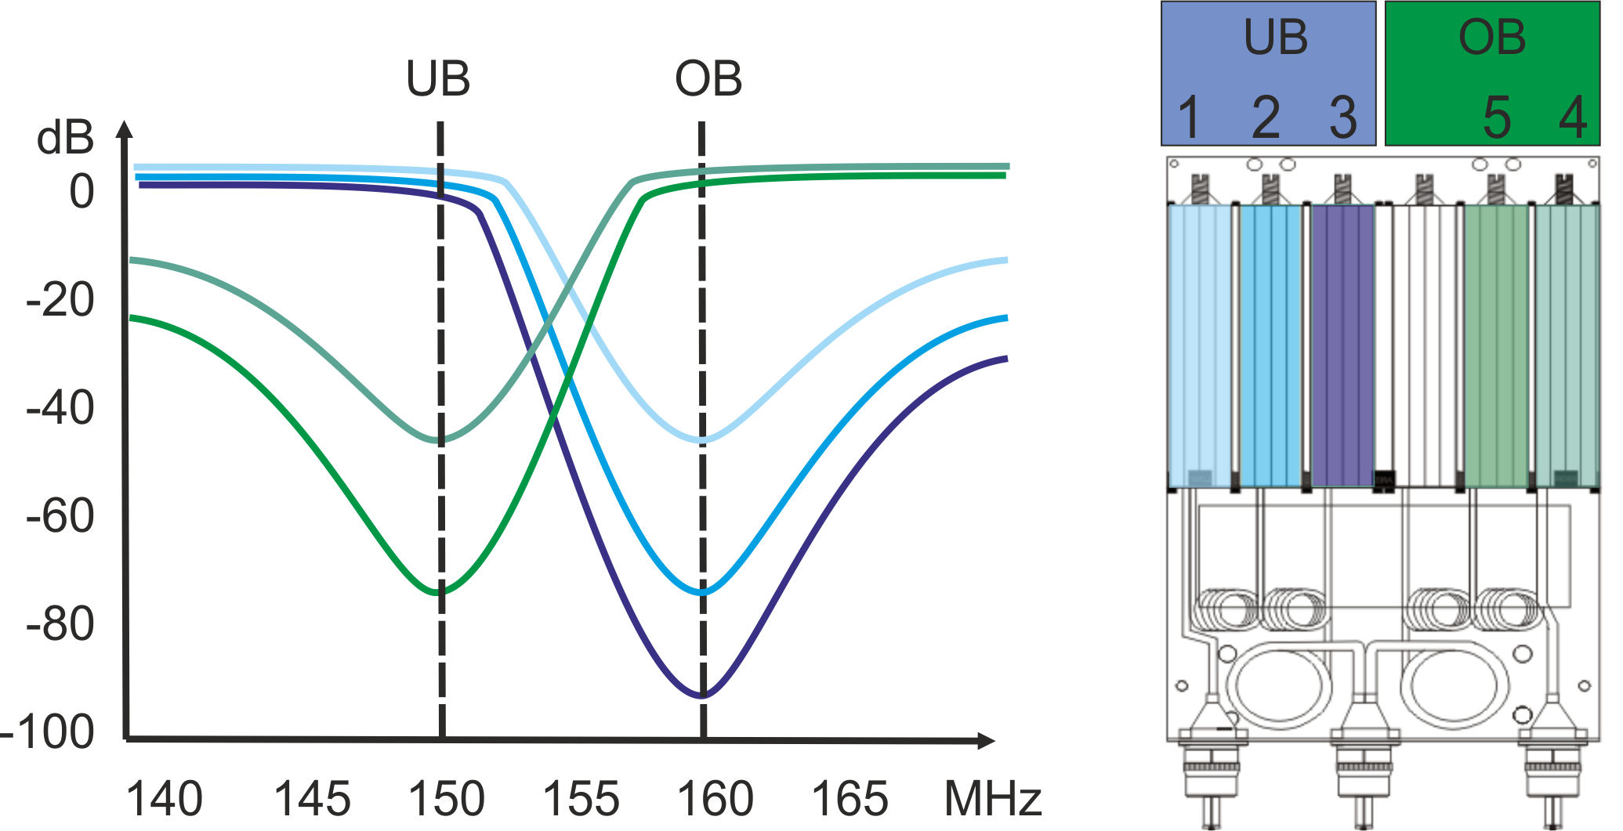
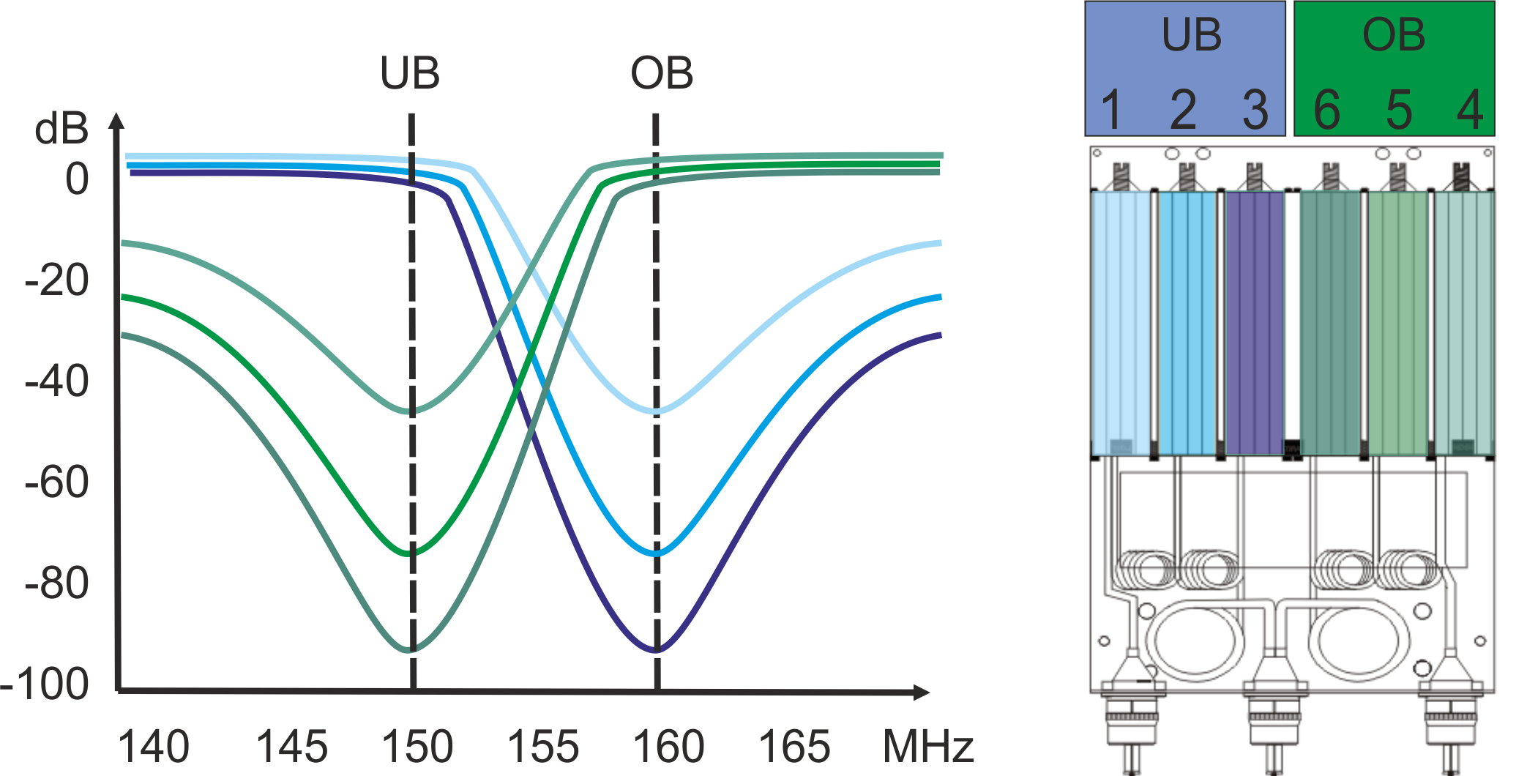
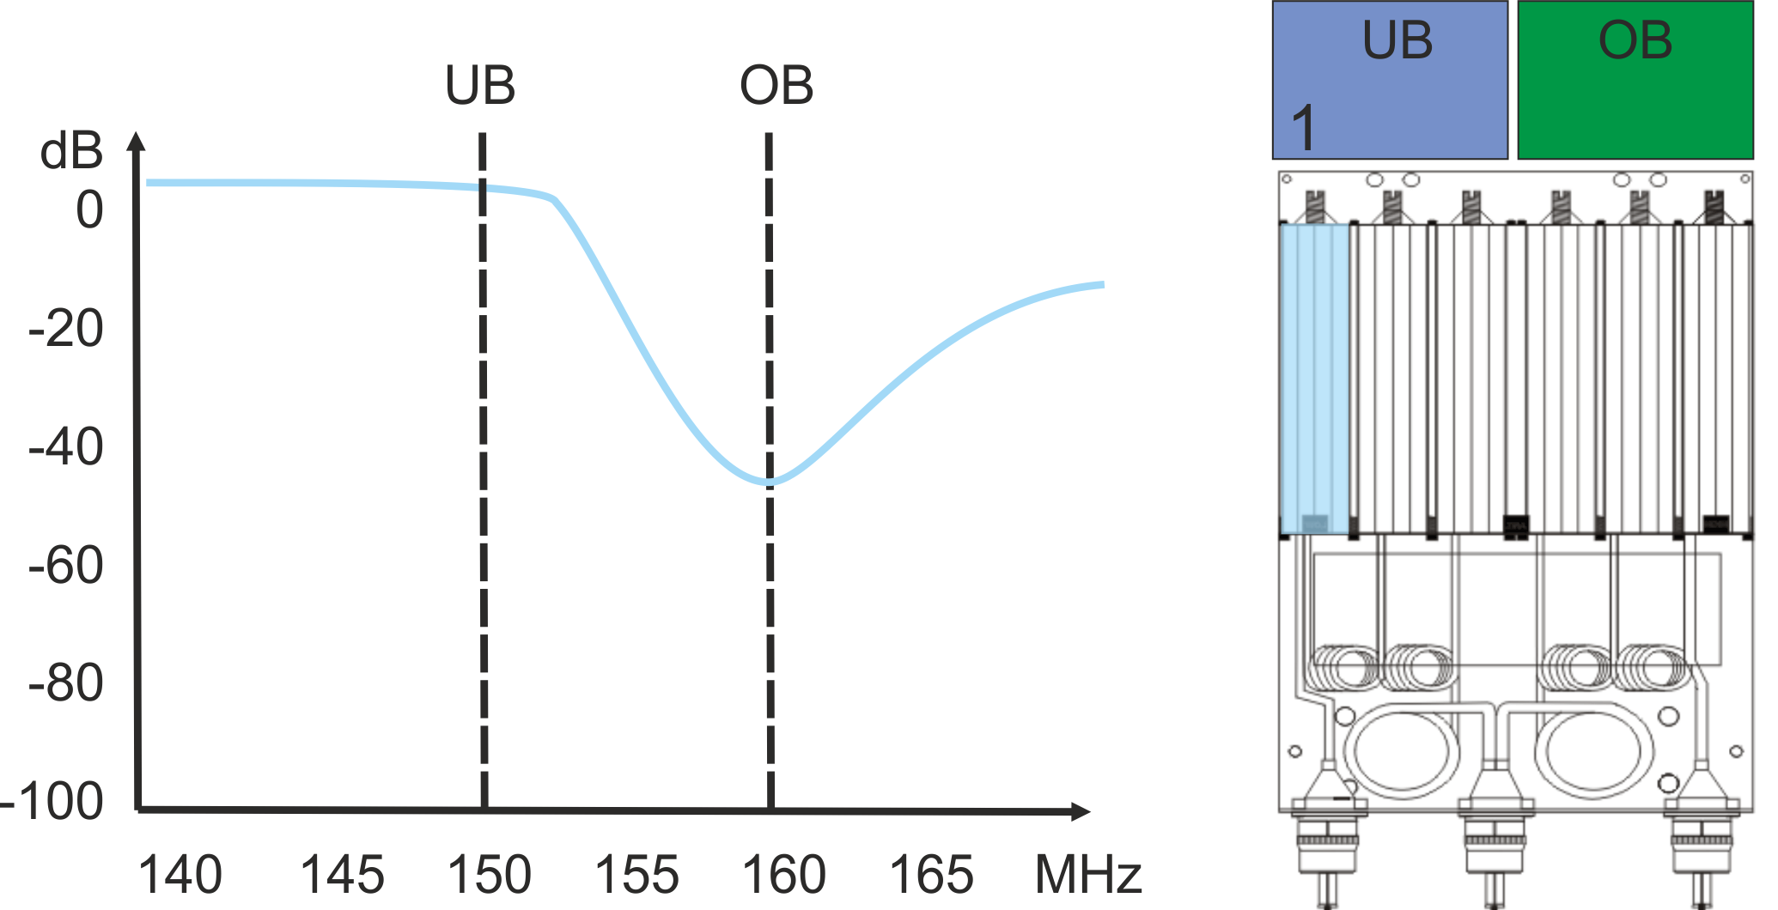
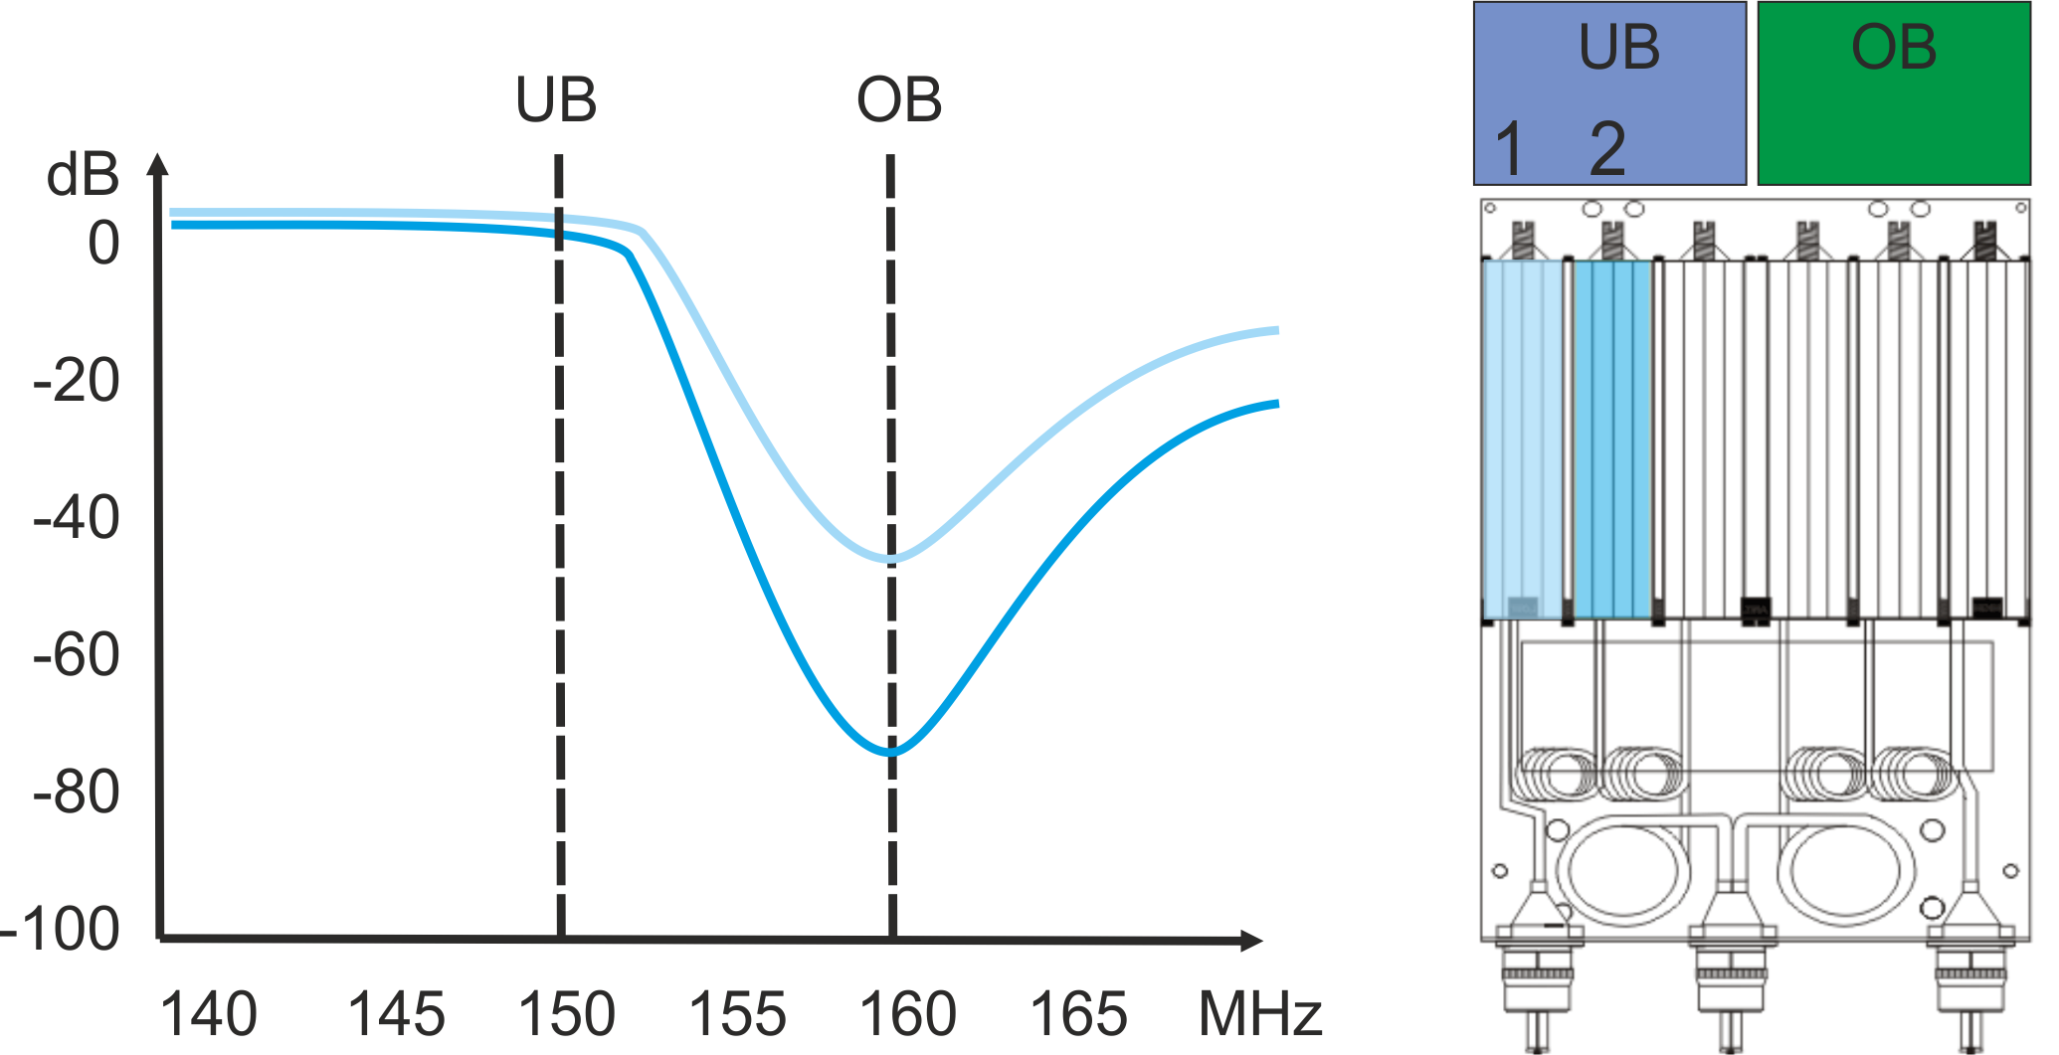
Duplexer
Kanalselektive Justierung
Die Anzahl der Resonatorkammern (Cavities) entscheidet über die zu erzielende Sperrdämpfung
justiert wird :
Einfügeverlust
Entkopplung
SWR

Slide 15
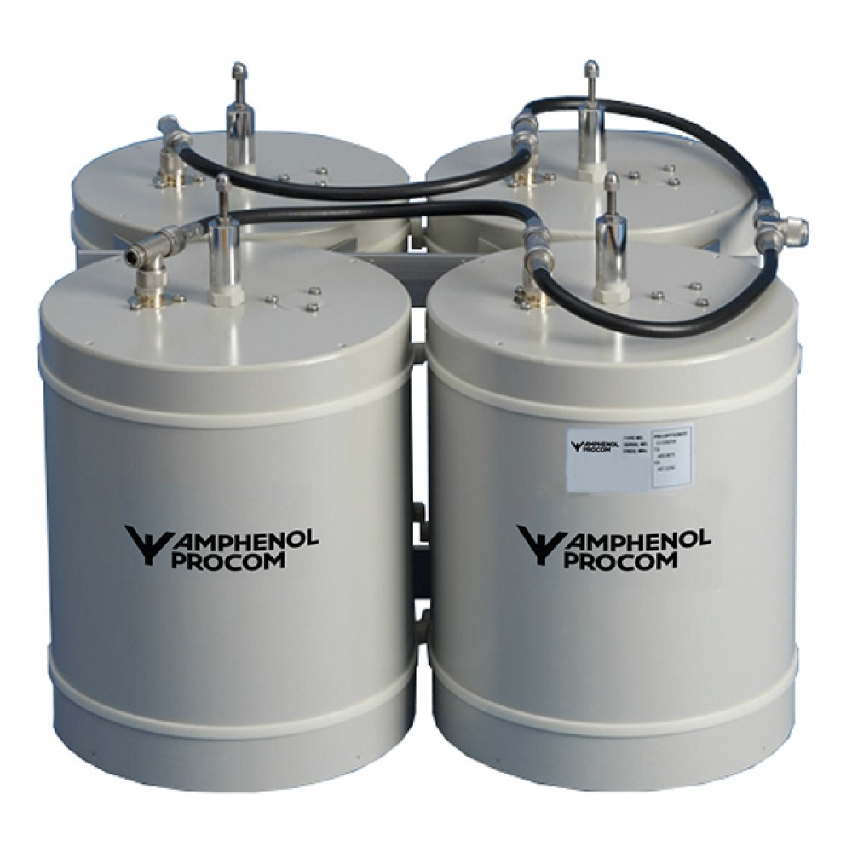
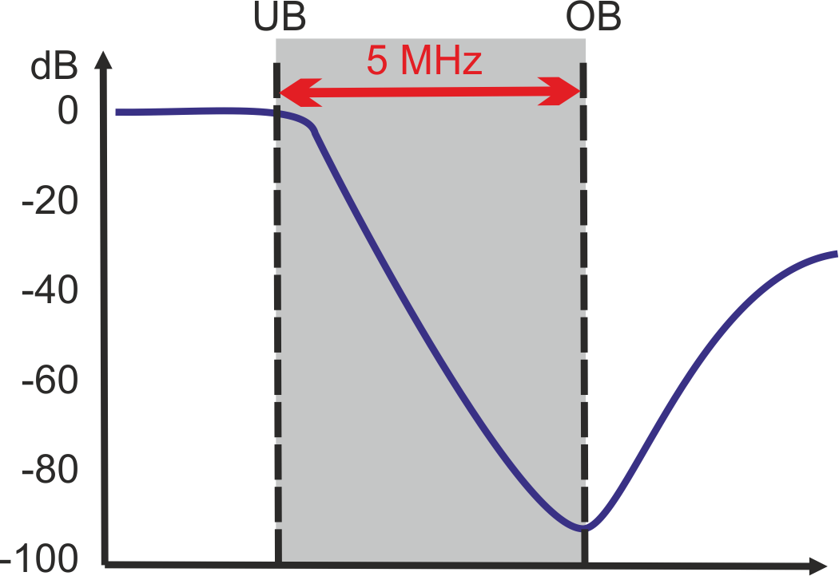
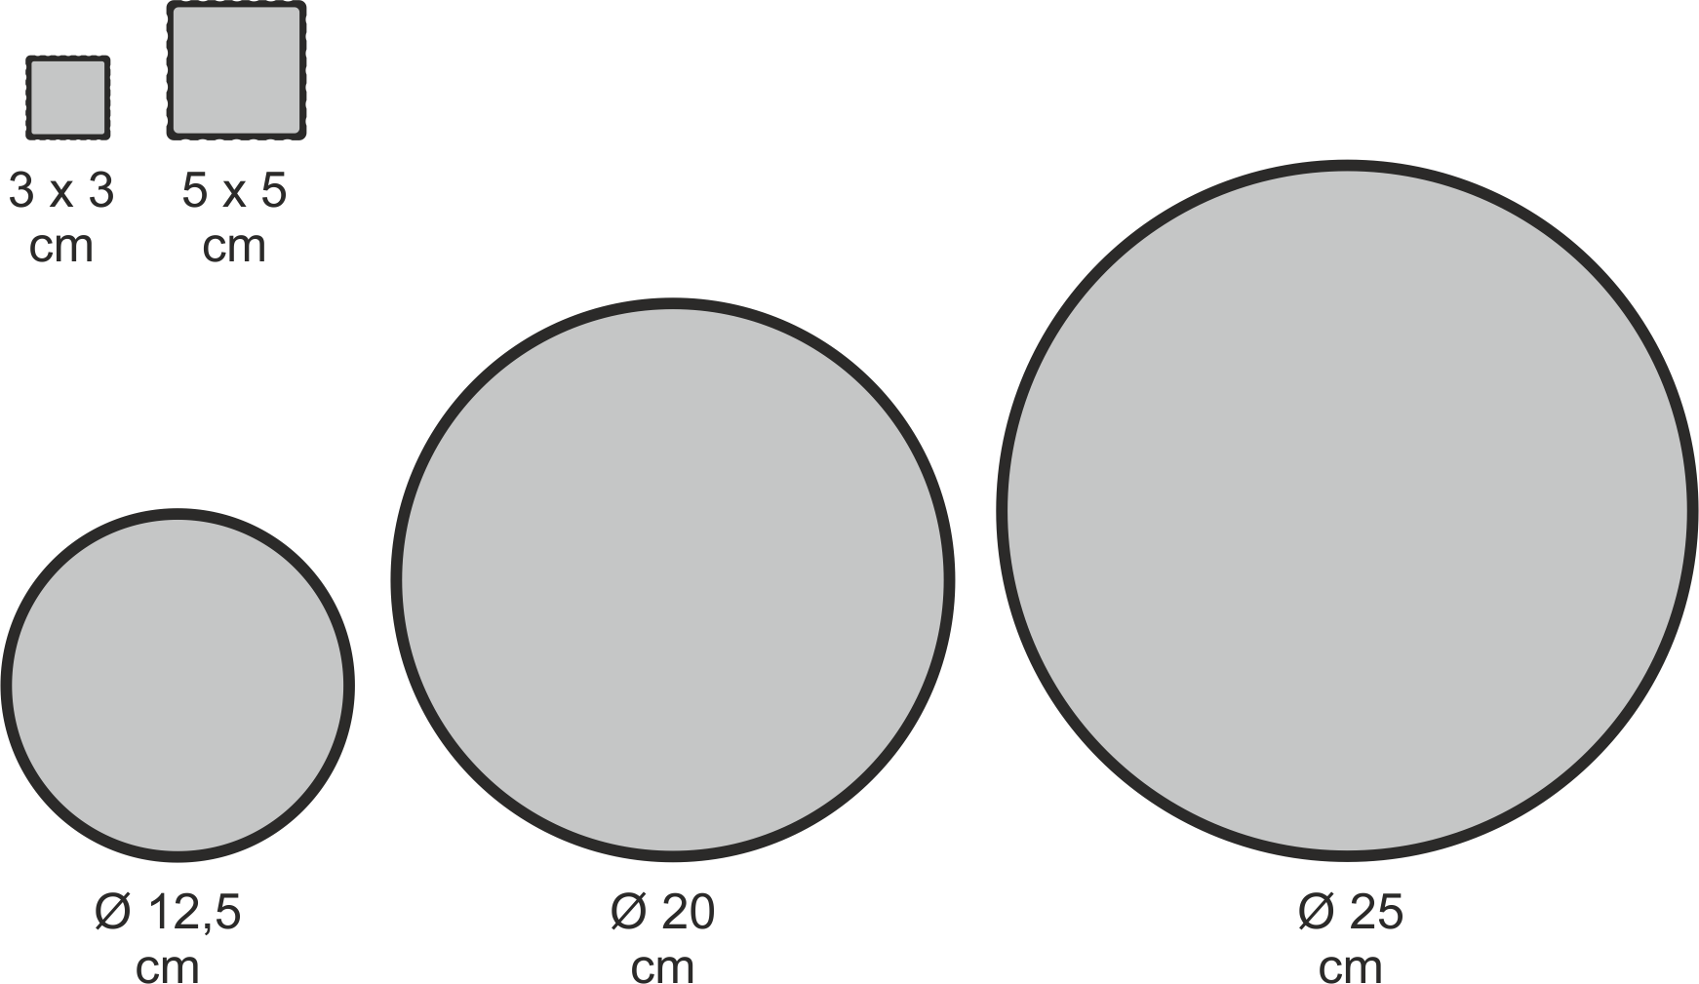
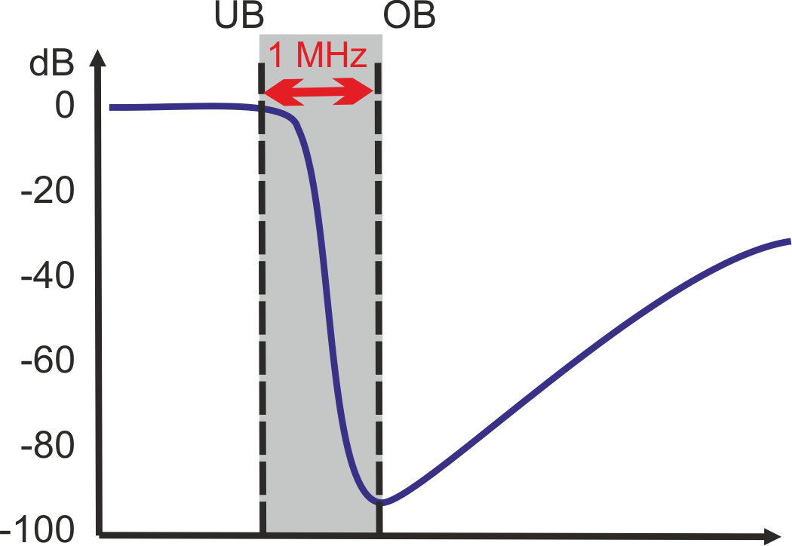
Steilflankigkeit
Die Größe der Hohlraum-Resonatoren (Cavities) entscheidet über die Steilflankigkeit

Slide 16
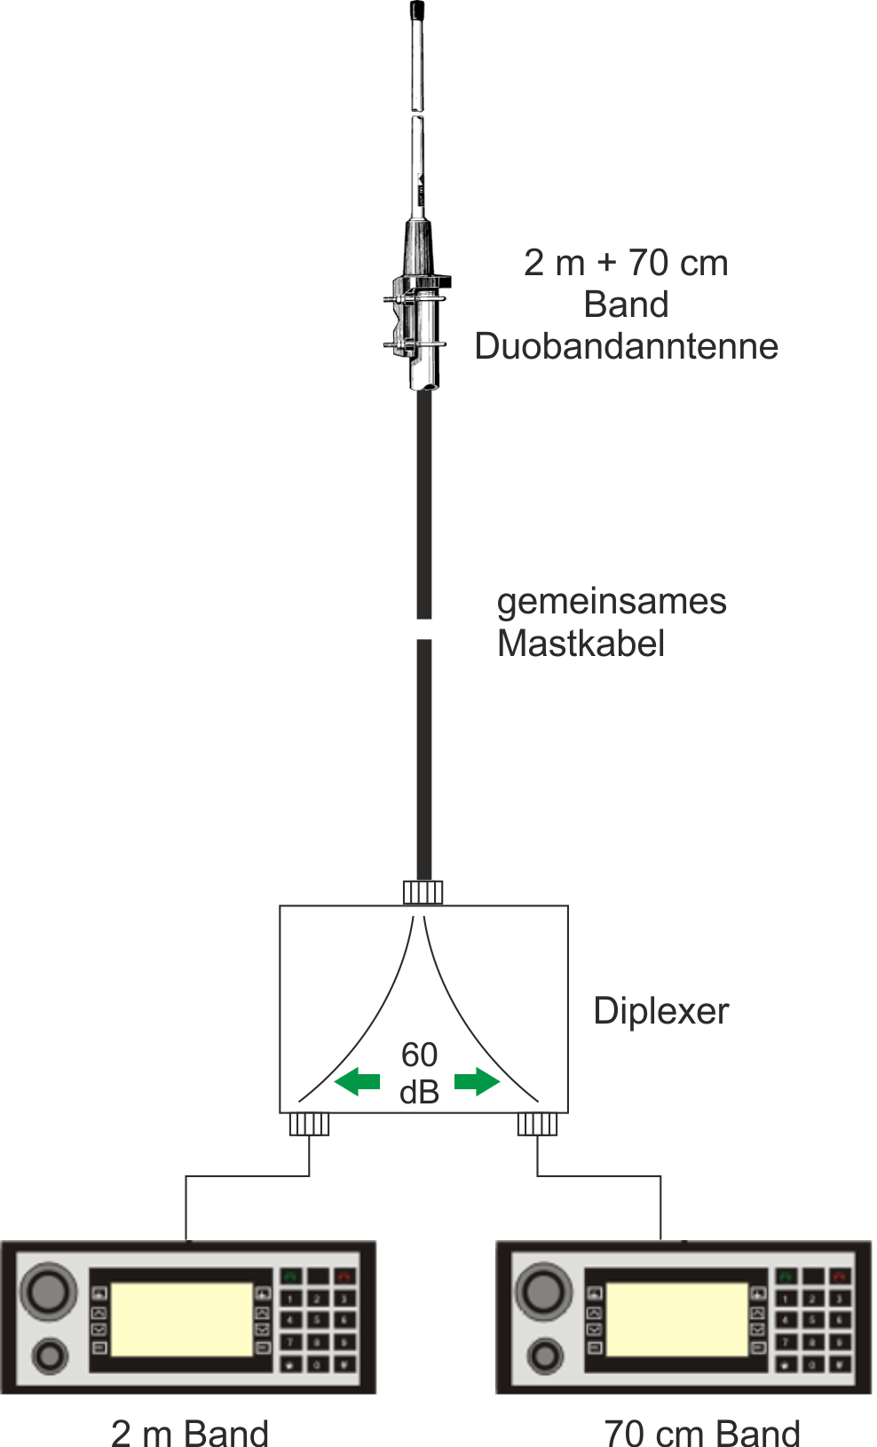
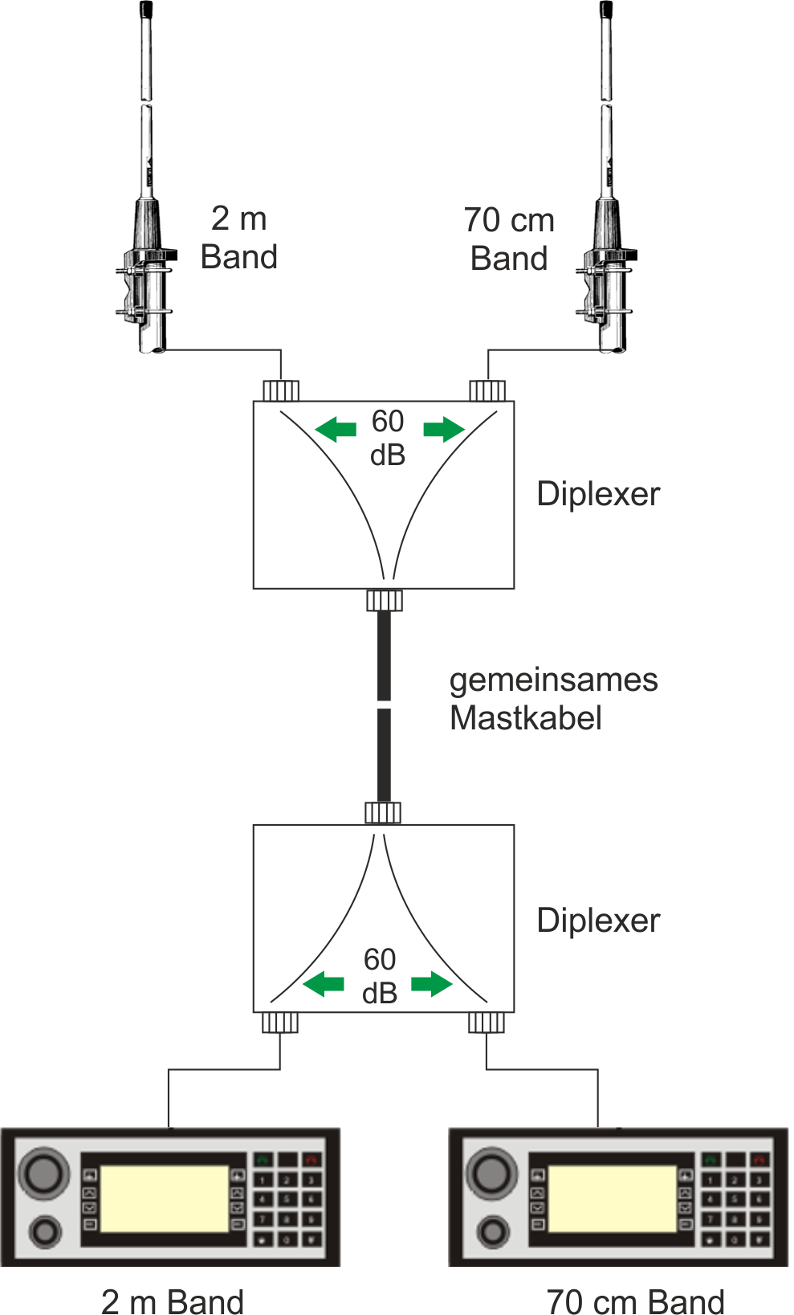
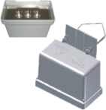
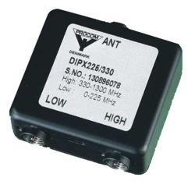
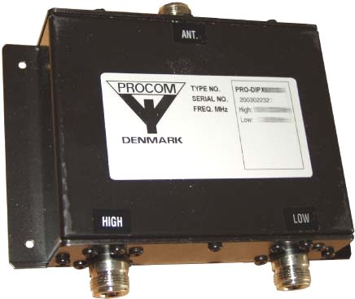
Diplexer - Anwendung
1 gemeinsame Antenne
1 gemeinsames Mastkabel

Slide 17
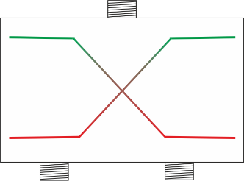
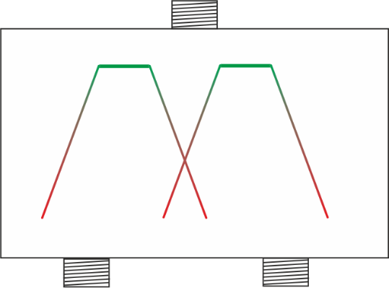
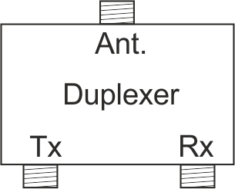
Aufbau eines einfachen Multiband-Koppelnetzwerks für Straßentunnel
Zum DAS Verteilsystem
Diplexer
Diplexer
Diplexer
Low PIM
0-108
130-960
0-240
330-960
0-520
790-2.700
Diplexer
0-174
200-960
Bandpass-
Duplexer
Low PIM
88 - 108
UKW
Radio
analog
150 / 155
DMR Funk
Straßen-
meisterei
200-240
DAB +
Radio
digital
380-400
TETRA BOS
TMO
410-430
TETRA
Zivil
790 - 2.700
GSM, 4G
WiFi

Slide 18
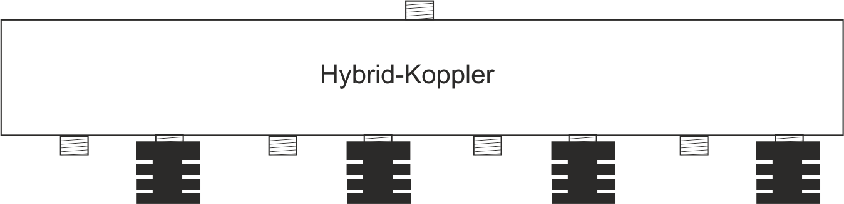
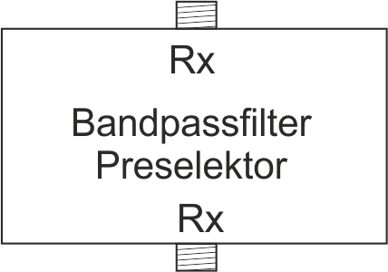

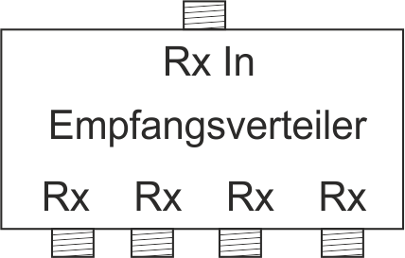
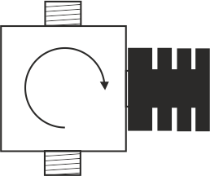
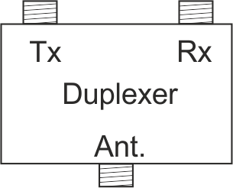
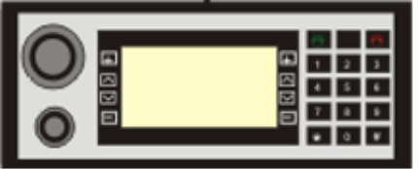
Planung von Koppelnetzwerken

Slide 19
Aufbau eines komplexen Multiband-Koppelnetzwerks

Slide 20
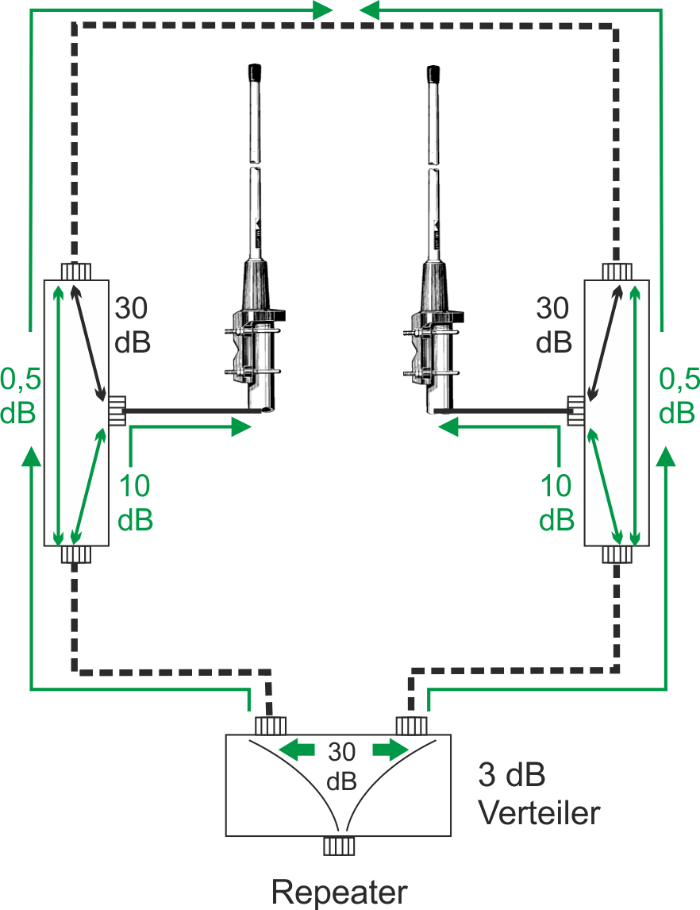
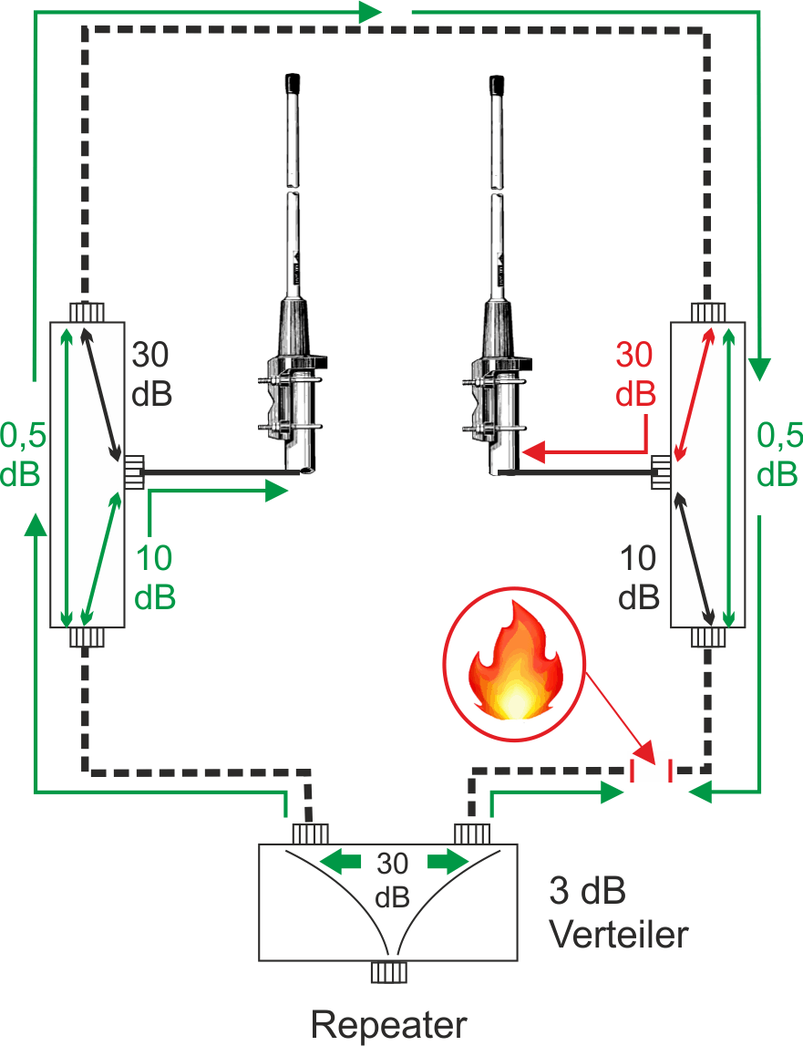
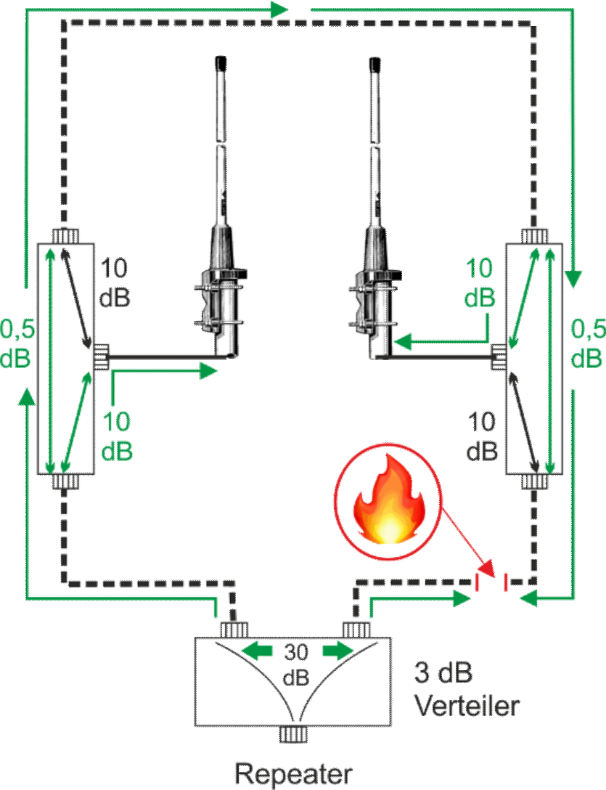
DAS Signalverteilsyssteme
Beispiel : Signalverteilung
Signalverteilung
mit Richtkoppler
Signalverteilung
mit Tapper

Slide 21
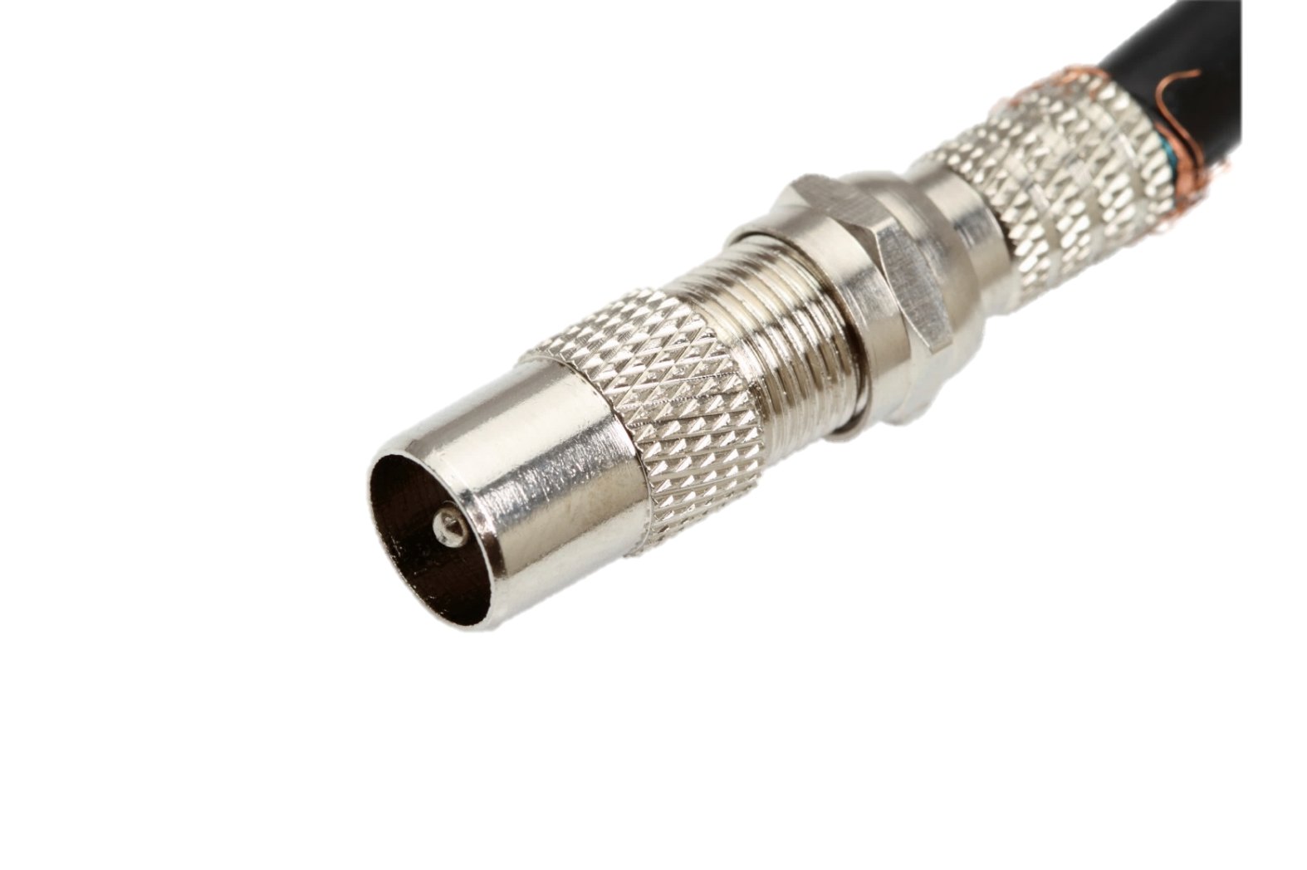
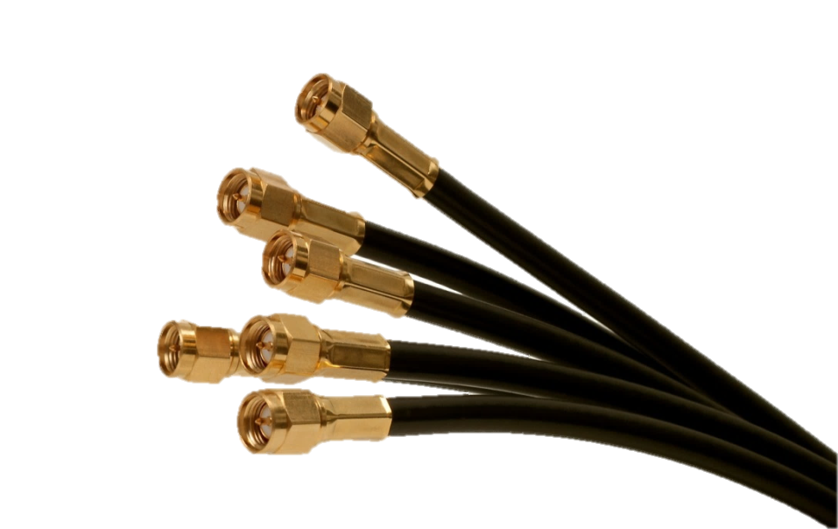
Passive Intermodulation
Was ist PIM ?
PIM = Passive Intermodulation
Unerwünschte Signale, die durch Mischen von zwei oder mehreren HF Trägern in nicht linearen passiven Komponenten (z.B. Antennen, Filter, Kabel oder Stecker) entstehen.
Notes:
1. Passive intermodulation effects occur as the result of a non-linearity being experienced by two or more signals.
2. PIM is a form of intermodulation distortion that occurs in passive components normally thought of as linear, such as cables, jumpers, connectors, filters and antennas.
3. The additional frequencies disturb the communication, when they fall within the uplink or receive band of a basestation.
4. Intermodulated signals are generated late in the signal path, they cannot be filtered out and may cause more harm than the stronger, but filtered, IM products from active components.
PIM is an unwanted signal created by the mixing of two or more RF signals, caused by nonlinearity of the passive components in the RF path such as antennas, filters, cables or connectors
.
PIM product is the result of high power tones mixing induced by ferromagnetic materials, junctions of dissimilar metals, metal-oxide junctions, contaminated junctions and loose RF connectors.

Slide 22

Passive Intermodulation
PIM = Passive Intermodulation
Nicht lineare Komponenten generieren unerwünschte weitere Signale, die durch Mischen von zwei oder mehr Kanälen entstehen.
Eingangssignal
Ausgangssignal
Nicht
linear
Passive Komponente
Unerwünschte Signale
gewünschte Signale
Notes:
1. Passive intermodulation effects occur as the result of a non-linearity being experienced by two or more signals.
2. PIM is a form of intermodulation distortion that occurs in passive components normally thought of as linear, such as cables, jumpers, connectors, filters and antennas.
3. The additional frequencies disturb the communication, when they fall within the uplink or receive band of a basestation.
4. Intermodulated signals are generated late in the signal path, they cannot be filtered out and may cause more harm than the stronger, but filtered, IM products from active components.
PIM is an unwanted signal created by the mixing of two or more RF signals, caused by nonlinearity of the passive components in the RF path such as antennas, filters, cables or connectors
.
PIM product is the result of high power tones mixing induced by ferromagnetic materials, junctions of dissimilar metals, metal-oxide junctions, contaminated junctions and loose RF connectors.

Slide 23
Passive Intermodulation
HF-Träger (Carrier)
Intermoduationsprodukte
Intermoduationsprodukte
IM-Ordnung | Niedrigere PIM Frequenz | Höhere PIM Frequenz
PIM 3. Ordnung | PIM Freq = 2*F1 - 1*F2 | PIM Freq = 2*F2-1*F1
PIM 5. Ordnung | PIM Freq = 3*F1 - 2*F2 | PIM Freq = 3*F2-2*F1
PIM 7. Ordnung | PIM Freq = 4*F1 - 3*F2 | PIM Freq = 4*F2-3*F1
Notes:
Here you see how the IM products are calculated up to the 7’th order
As you see it IM products can be predicted and n most cases taken into account when you are doing your radio planning.

Slide 24
Passive Intermodulation
PIM Effekte in Funksystemen
Beispiel 1
Zwei Träger einer Basisstation generieren PIM
Das unerwünschte Produkt 3.Ordnung fällt direkt in das entsprechende Empfangsband
Uplink
Empfangsfrequenz
der Basisstation
Downlink
Sendefrequenz
der Basisstation
IM3 = 2 x f1 - f2
= 2 x 390 MHz - 395MHz = 385MHz
IM5 = 3 x f1 – 2 x f2
= 3 x 390 MHz – 2 x 395 MHz = 380 MHz
Notes:
It is unlikely that a 3rd order product will fall directly into a designed cellular receive band. It is highly likely that energy from other external transmissions will mix within the nonlinear transmission line causing many smaller PIM levels to mix over and over, resulting in a wideband raised noise floor that usually spans all operators licensed spectrum. Once this raised noise floor crosses into the Rx band, it then has an open door (and sometimes gain via a LNA) into the BTS.
When PIM products fall within the receive band of a cell site radio, they make the receiver less sensitive to weak signals that limits receive coverage. This increases the bit-error-rate (BER)and creates more dropped calls. If the connection is for data, interference from PIM creates more error protection bits and resends, which causes a lower overall data rate. In some cases, PIM can even cause receiver blocking, shutting down the sector.

Slide 25

Passive Intermodulation
PIM Effekte in Funksystemen
Wie wird die Funkkommunikation durch PIM beeinträchtigt:
Erhöhte Bitfehlerrate (BER)
Datenverbindungen : Weitere Fehlerschutzbits werden generiert und wiederholt gesendet => generell reduzierte Datenrate
Reduzierte Empfindlichkeit => geringere Funkabdeckung
  Reduzierte Zellkapazität => reduzierter Umsatz !
Erhöhte Funkabbrüche
Empfänger-Blocking
Notes:
In digital radio systems a common consequence of PIM is a increase in bit error rate that will degrade the throughput of the radio link and cause voice and data information to become unuseable
The receiver is looking for the true signal see the spurious as real

Slide 26
Passive Intermodulation
Warum ist PIM heute wichtiger als früher?
Verbesserte Empfängerempfindlichkeit
(mit jeder Gerätegeneration ca. +2 dB)
Erhöhte Empfängerempfindlichkeit erfordert ein Absenken des Rauschpegels
PIM Störungen werden deutlich spürbar und beeinflussen messbar das Funkverhalten
TETRA Mobilgerät | Statische Empfänger- empfindlichkeit | Dynamische Empfänger- empfindlichkeit
MTM700 | -112 dBm | -103 dBm
MTM800 | -114 dBm | -105 dBm
MTM5400 | -116 dBm | -107 dBm

Slide 27
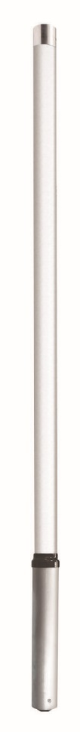
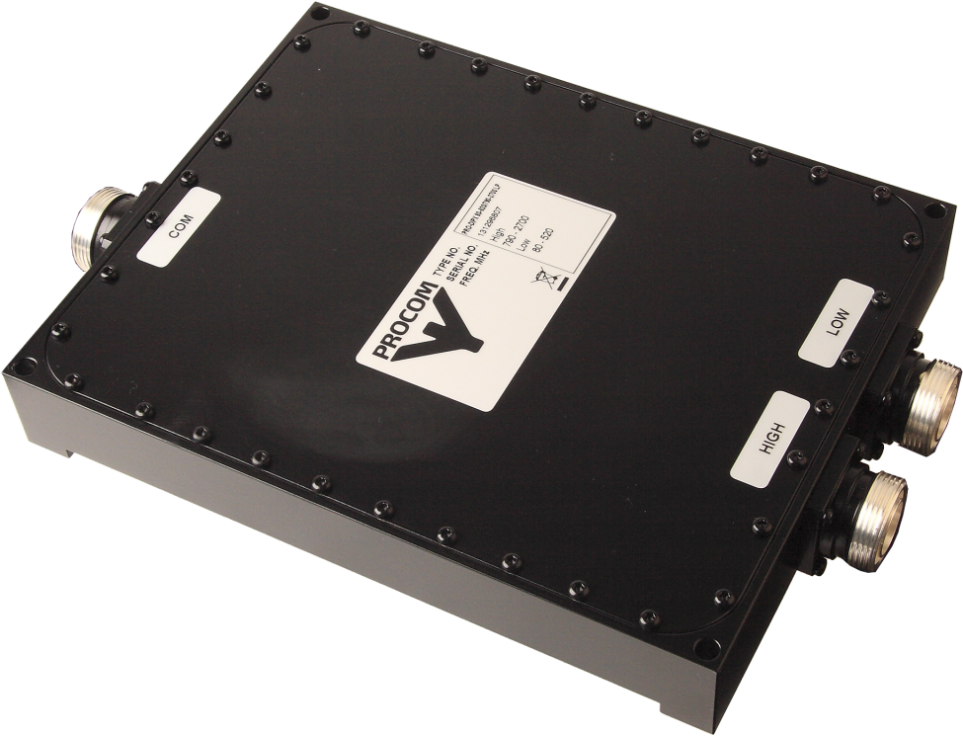
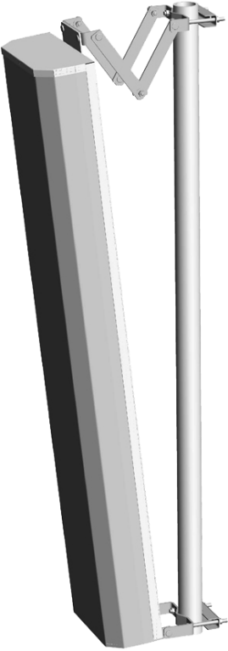
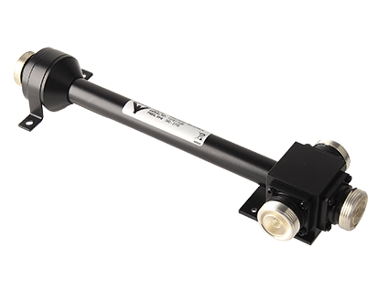



Passive Intermodulation
Low PIM Produkte:
Breitband-Tapper
Breitband-Splitter für hohe Leistung
Breitband-Diplexer
Breitband-Koppler
Abschlusswiderstände
Dämpfungsglieder
Multiband-Combiner
Indoor Antennen
Kolineare Rundstrahlantennen
Sektorantennen

Slide 28

Vielen Dank
für
Ihre Aufmerksamkeit !!
Ingo Semrau

